Slide 1
第9章 在线分析处理
Chapter 9: Online Analytical Processing

Slide 2
主要内容
9.1 在线分析处理简介
9.2 多维数据模型中的层次设计
9.3 立方体的定义和计算
9.4 OLAP的多维数据分析

Slide 3
9.1 在线分析处理简介
在线分析处理（online analytical processing），简称OLAP
  由E.F. Codd于1993年提出，是针对特定问题的在线数据访问和分析，通过对信息的多种可能的观察形式进行快速的存取，允许管理决策人员对数据进行深入的多方面的探察。
  它是在企业信息系统内积累的数据不断增多，查询要求越来越复杂，分析需求越来越多，操作型信息系统中的查询和报表功能已不能满足要求的背景下产生的

Slide 4
OLAP
OLAP理事会对OLAP的定义如下：
  “在线分析处理是一类软件技术，利用它可以使分析人员、管理人员以及主管从多种信息视角通过快速、一致和交互的访问数据，达到对数据的洞察。这些视角是从原始数据转换过来的，反映了企业的真实维度，易于被用户理解”

Slide 5
OLAP软件的12条准则
1993年E. F. Codd “Providing OLAP to User Analysis” 一文中提出了有关OLAP 的十二条准则，阐述了有关OLAP产品极其所依赖的数据模型的一系列概念和衡量标准，这些特征已经在商业领域得到了验证和确认。
Multidimensional Conceptual View
Transparency
Accessibility
Consistent Reporting Performance
Client-Server Architecture
Generic Dimensionally
Dynamic Sparse Matrix Handling
Multi-user Support
Unrestricted Cross Dimensional Operators
Intuitive Data Manipulation
Flexible Reporting
Unlimited Dimensions and Aggregate Levels

Slide 6
OLAP的五个特性
The BI Verdict
  快速（fast）
  分析性能（analysis）
  共享性（shared）
  多维性（multidimensional）
  信息性（information）
  简称FASMI

Slide 7
9.2 多维数据模型中的层次设计
由于企业内的数据本身就是多维的，在对这些数据分析时不同的分析员也往往从不同的角度去观察，因此OLAP工具需要将数据组织成多维的方式。
基本概念：
  维(dimension)
  度量(measurement)
  层次(Level, concept hierarchy)

Slide 8
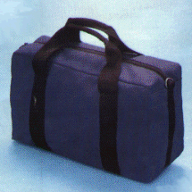

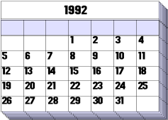


什么是维(dimension)?
维:
  是一个与业务相关的透视图角度或观察
  5WH
  谁？客户； 什么？产品； 地方？销售部； 时间？年 为什么？促销
  概括说明关于业务某个方面的一类数据集，如产品、日期和市场，
Who?
What?
Where?
When?
Why?

Slide 9

度量(measure)
度量是企业收集和存储的用于评价业务状况的数值性数据，以监测和评估企业成效
度量是业务量化的表示。
  销售部经理：销售量、销售金额、成本和利润指标来衡量其业务成效。
不同的度量能够反映出不同的业务性质。
  客户的满意度：
    客户服务部门可能要用电话支持回应时间来衡量它。

Slide 10
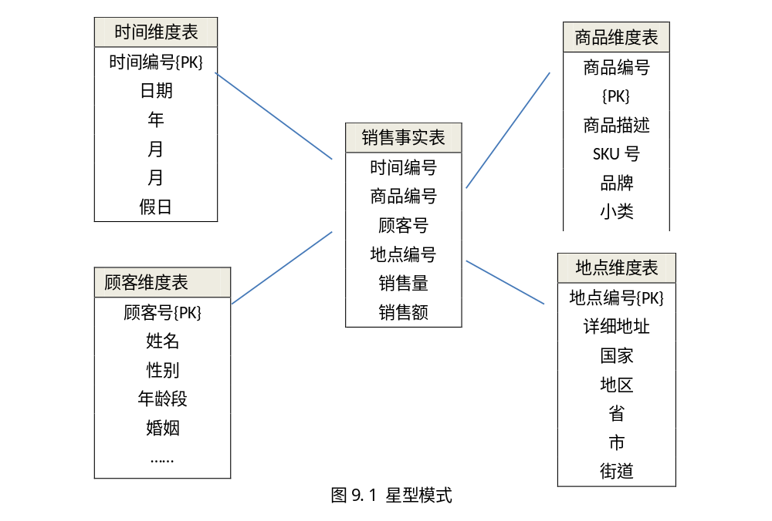
多维模型

Slide 11
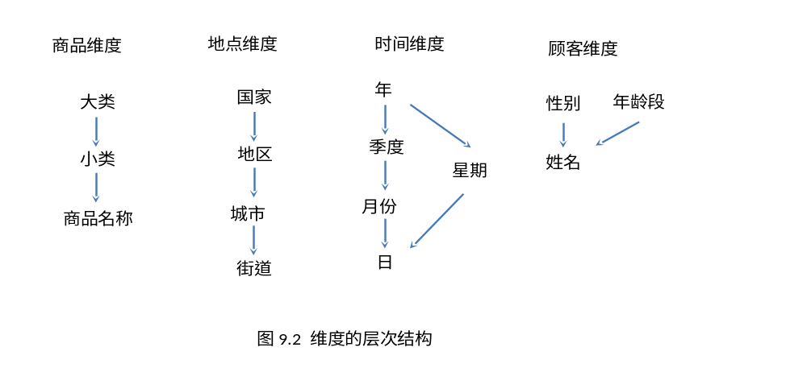
层次
为了能够有效进行多维分析，在构建多维模型时要构建每个维度的层次结构
  在层次结构中，位于下层的属性（称为子属性）和上层属性（称为父属性）之间是一对多的关系，即子属性的一个取值对应父属性的一个取值，父属性的一个取值对应子属性的多个取值。

Slide 12
9.3 立方体的定义和计算
OLAP多维分析
  给定基于多维数据模型构建的数据仓库，OLAP多维分析就是选择某些维度中的某些层次，交互式地探察某些度量取值的过程。
立方体：
  给定一个包含m个维度、n个度量的事实表，从中选择k个维度，1个度量，每个维度选择一个层次，假设按照选择的维度和度量进行汇总查询得到的表为T（A₁, A₂, …, A_{k}, A_{k+1}），其中A₁, A₂, …, A_{k}为选中的k个层次属性，A_{k+1}为选中的度量属性。该数据称为一个立方体（cube）

Slide 13
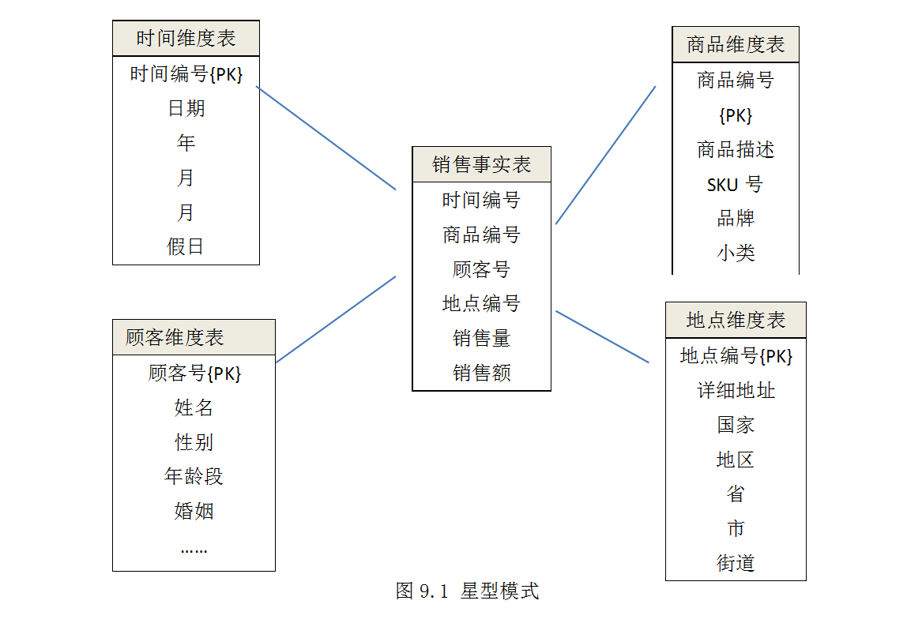
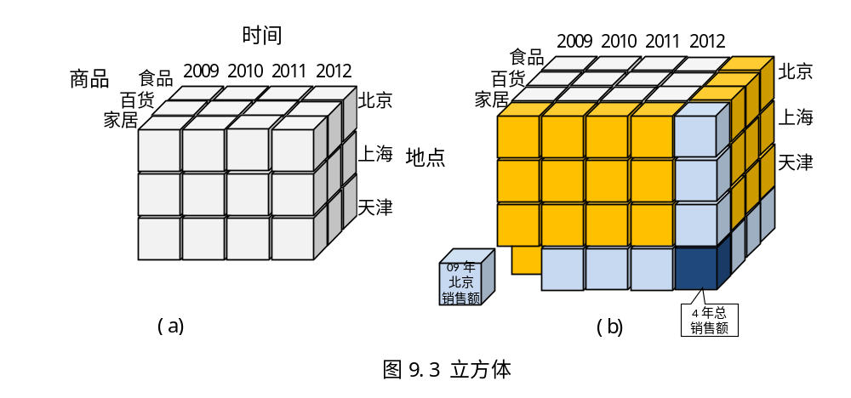
立方体
3个维度的3个层次和一个度量

Slide 14
多维数据
按产品product 、时间（time）和地理位置（geography）统计的销售量（Sales volume ）
3个层: Product, Country, Quarter
层次汇总路径：
Country
Type Region Year
Brand Country Quarter
Product City Month
Office Day
Product
quarter

Slide 15
示例数据
Quarter
Country
Product
Qty
20081Qtr
Japan
PC
1
1 Qtr
Japan
VCR
4
1 Qtr
Japan
TV
62
1 Qtr
India
PC
4
1 Qtr
India
VCR
4
1 Qtr
India
TV
48
2 Qtr
India
TV
37
2 Qtr
India
VCR
30
2 Qtr
China
PC
4
2 Qtr
China
VCR
28

Slide 16
基础立方体 Base Cuboid
Date
1Qtr
2Qtr
3Qtr
4Qtr
Product
TV
PC
China
VCR
中国VCR
1季度
India
Country
印度VCR
1季度
Japan
日本VCR
1季度

Slide 17
Base Cuboid
Date
Total annual sales
of TV in China.
1Qtr
2Qtr
3Qtr
4Qtr
Product
TV
China
PC
China
VCR
中国VCR
1季度
India
Country
印度VCR
1季度
Japan
日本VCR
1季度

Slide 18
Quarter
Country
Product
Qty
1
Japan
PC
1
1
Japan
VCR
4
1
Japan
TV
62
1
India
PC
4
Country | product | Qty
Japan | PC | 1
Japan | VCR | 4
Japan | TV | 62
India | PC | 4
India | VCR | 34
India | TV | 85
China | PC | 4
China | VCR | 28
1
India
VCR
4
1
India
TV
48
2
India
TV
37
2
India
VCR
30
2
China
PC
4
2
China
VCR
28

Slide 19
A Sample Data Cube
Date
Total annual sales
of TV in China.
1Qtr
2Qtr
3Qtr
4Qtr
sum
Product
TV
PC
China
VCR
sum
India
中国
1季度
Country
Japan
sum

Slide 20
Quarter
Country
Product
Qty
1
Japan
PC
1
1
Japan
VCR
4
1
Japan
TV
62
1
India
PC
4
1
India
VCR
4
1
India
TV
48
2
India
TV
37
Country | product | Qty
Japan | PC | 1
Japan | VCR | 4
Japan | TV | 62
India | PC | 4
India | VCR | 34
India | TV | 85
China | PC | 4
China | VCR | 28
2
India
VCR
30
2
China
PC
4
2
China
VCR
28
Quarter | product | Qty
1 | PC | 5
1 | VCR | 8
1 | TV | 110
2 | PC | 4
2 | VCR | 58
2 | TV | 37

Slide 21
Cube
Date
1Qtr
2Qtr
3Qtr
4Qtr
sum
Product
TV
PC
China
VCR
中国VCR
1季度
India
Country
印度VCR
1季度
Japan
日本VCR
1季度
VCR
1季度

Slide 22
Quarter
Country
Product
Qty
1
Japan
PC
1
Quarter | Country | Qty
1 | Japan | 67
1 | India | 56
2 | India | 67
2 | China | 32
1
Japan
VCR
4
1
Japan
TV
62
1
India
PC
4
1
India
VCR
4
1
India
TV
48
2
India
TV
37
2
India
VCR
30
Country | product | Qty
Japan | PC | 1
Japan | VCR | 4
Japan | TV | 62
India | PC | 4
India | VCR | 34
India | TV | 85
China | PC | 4
China | VCR | 28
2
China
PC
4
2
China
VCR
28
Quarter | product | Qty
1 | PC | 5
1 | VCR | 8
1 | TV | 110
2 | PC | 4
2 | VCR | 58
2 | TV | 37

Slide 23
Cube
Date
中国彩电的年销量
1Qtr
2Qtr
3Qtr
4Qtr
sum
Product
TV
PC
China
VCR
sum
印度彩电
India
Country
Japan
日本彩电
sum
彩电

Slide 24
Country | product | Qty
Japan | PC | 1
Japan | VCR | 4
Japan | TV | 62
India | PC | 4
India | VCR | 34
India | TV | 85
China | PC | 4
China | VCR | 28
product | Qty
PC | 9
VCR | 66
TV | 147

Slide 25
Cube
Date
1Qtr
2Qtr
3Qtr
4Qtr
sum
Product
TV
PC
China
VCR
sum
India
中国
1季度
Country
Japan
印度
1季度
sum
日本
1季度
1季度

Slide 26
Quarter | Country | Qty
1 | Japan | 67
1 | India | 56
2 | India | 67
2 | China | 32
Quarter | Qty
1 | 123
2 | 99

Slide 27
Cube
Date
1Qtr
2Qtr
3Qtr
4Qtr
sum
Product
TV
PC
China
VCR
sum
India
Country
Japan
sum
日本
1季度
日本

Slide 28
Cuboid
Quarter | Country | Qty
1 | Japan | 67
1 | India | 56
2 | India | 67
2 | China | 32
Country | Qty
Japan | 67
India | 123
China | 32

Slide 29

A Sample Data Cube
Date
1Qtr
2Qtr
3Qtr
4Qtr
sum
Product
TV
PC
China
VCR
sum
India
Country
Japan
sum
All, All, All

Slide 30
Country | Qty
Japan | 67
India | 123
China | 32
All | Qty
all | 222

Slide 31
立方体
(quarter, product, country, qty),
(quarter, product, qty), (quarter, country, qty), (product, country, qty)
(quarter, qty), (product , qty) (country , qty)
(all , qty)
all
0-D(apex) cuboid
product
quarter
country
1-D cuboids
product,quarter
product,country
quarter, country
2-D cuboids
3-D(base) cuboid
product, quarter, country

Slide 32
Quarter
Country
Product
Qty
Type Region Year
Brand Country Quarter
Product City Month
Day
20081qtr
Japan
PC
1
20081qtr
Japan
VCR
4
20081qtr
Japan
TV
62
20081qtr
India
PC
4
20081qtr
India
VCR
4
20081qtr
India
TV
48
20082qtr
India
TV
37
20082qtr
India
VCR
30
city | country | Region
Beijing | China | Asia
Tokyo | Japan | Asia
Shanghai | China | Asia
Chicago | USA | North America
Quebec | Canada | North America
Bombay | India | Asia
20082qtr
China
PC
4
20082qtr
China
VCR
28
20083qtr | USA | Oven | 100
20083qtr | USA | Microwave | 50
20084qtr | Canada | Oven | 80
20084qtr | Canada | Microwave | 20

Slide 33
度量的聚集运算（aggregation)
Sales (productID, dateID, locationID, quantity)
  Sum_qty： sum
  Ave_qty：average
  Max_qty: max
  Min_qty: min

Slide 34
9.4 OLAP的多维数据分析
OLAP的多维数据分析的主要分析操作类型包括
  切片（slice）
  切块（dice）
  上卷（roll up）
  下钻（drill down）
  旋转（rotate）

Slide 35
多维操作类型
切片（slice）的两种定义：
  固定某一维的取值为其中的一个类别，其他维不变得到的立方体称为一个切片。
  或取两个维中的部分或全部类别，固定其他任何维的取值为其中的一个类别后得到的二维平面。
Date
Date
Product
1Qtr
2Qtr
3Qtr
4Qtr
sum
TV
Product
1Qtr
2Qtr
3Qtr
4Qtr
sum
PC
China
TV
VCR
PC
sum
Country
VCR
India
sum
Japan
sum
Country=China
All, All, All

Slide 36
多维操作类型
切块（dice）的两种定义：
  固定某一维的取值为其中的一个区间，其他维不变得到的立方体称为一个切块。
  或取三个维中的部分或全部类别，固定其他任何维的取值为其中的一个类别后得到的三维立方体。
Date
Date
Product
1Qtr
2Qtr
3Qtr
4Qtr
sum
TV
Product
1Qtr
2Qtr
3Qtr
4Qtr
sum
PC
China
TV
VCR
PC
China
sum
Country
VCR
India
sum
India
Japan
sum
Country=（China，India)
All, All, All

Slide 37
多维操作类型
旋转（rotate）的三种情况：
  行列交换
  行维或列维移动到列维或行维上。
  将行维或列维用其他的维代替，就好象在旋转立方体一样。

Slide 38
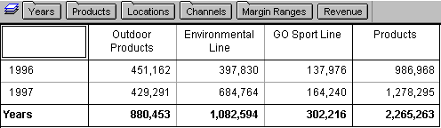
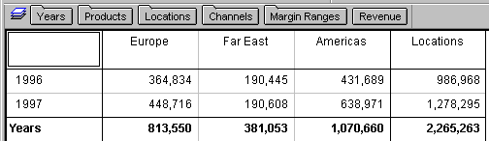
切片和旋转举例
切片和旋转可以改变和重新安排报表的维，它提供了观察数据不同的视觉角度: (product, year) → (location, year)
切片和旋转是检验数据各个维之间的关系的过程。

Slide 39
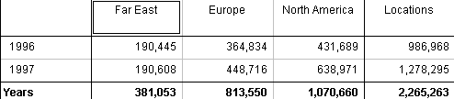
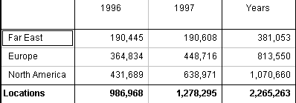
交换行和列
为了使视图易于察看，交换行和列.

Slide 40
多维操作类型
向上钻取（roll up)或上卷：
  对数据进行汇总在给定的立方体数据中将其中一个维度的层次用其上层的属性代替
  (country, product, quarter) → (country, product, year)
  减少一个维度:
  (country, product, quarter)→ (county, product)
Type Region Year
Brand Country Quarter
Product City Month
Office Day

Slide 41
多维操作类型
向下钻取（ drill down, or roll down):from less detailed data to more detailed data
  显示当前层数据的下一层更细的数据 (country, product, year) → (country, product, quarter)
  增加一个新的维度: (county, product) → (country, product, year)
Type Region Year
Brand Country Quarter
Product City Month
Office Day

Slide 42
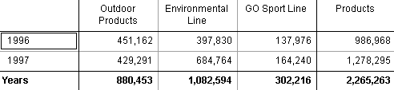
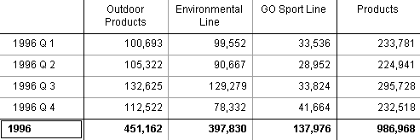

向下和向上钻取
探察
向下钻取前
向下钻取后
向上钻取

Slide 43


